Slide 1
LO QUE OCULTA EL LENGUAJE

Slide 2
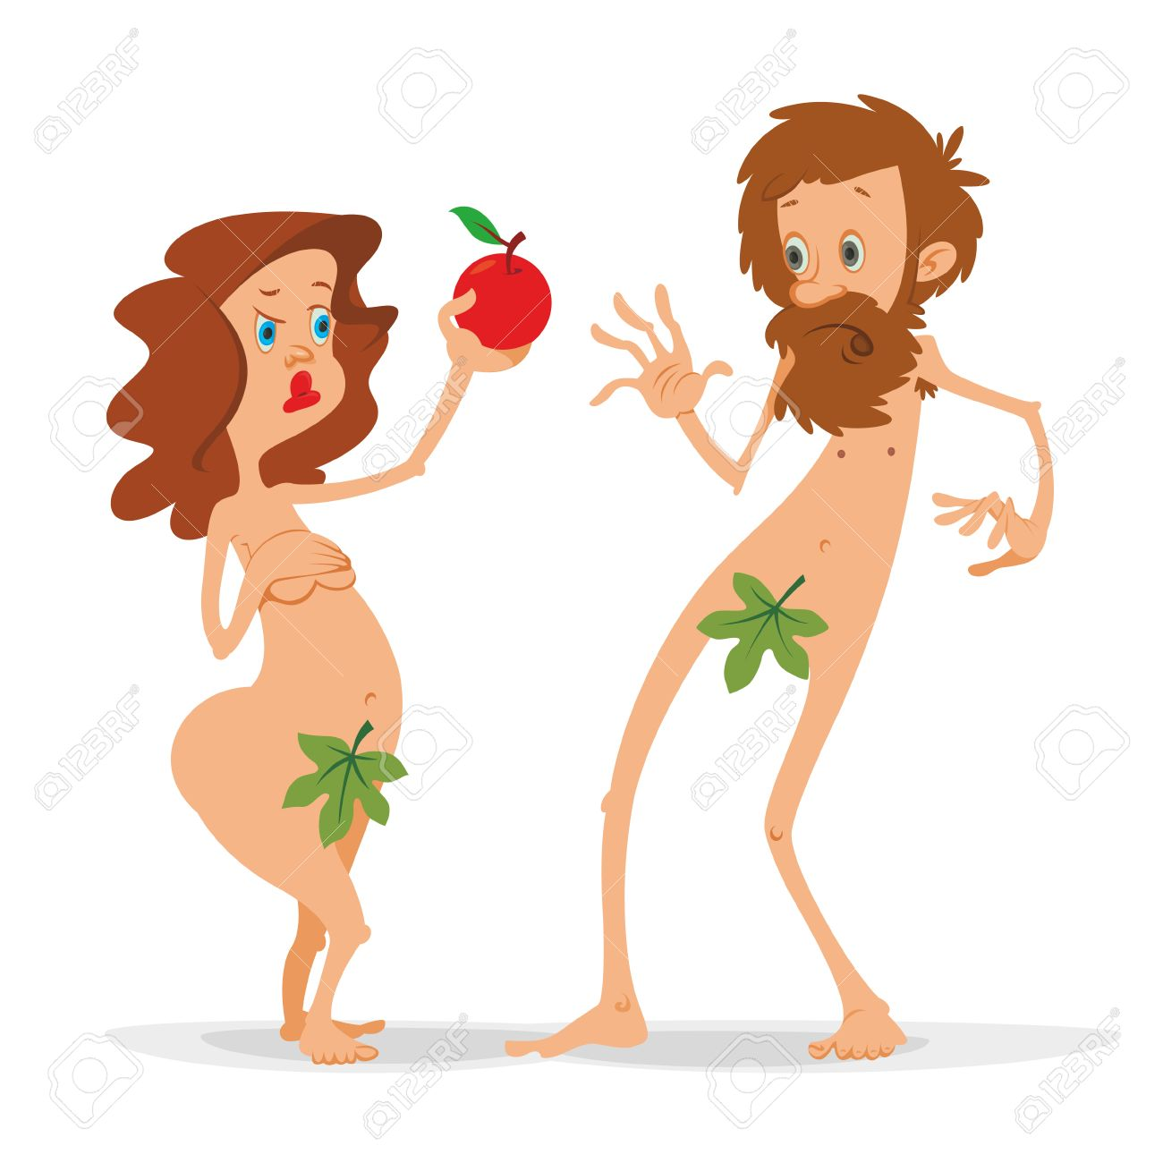
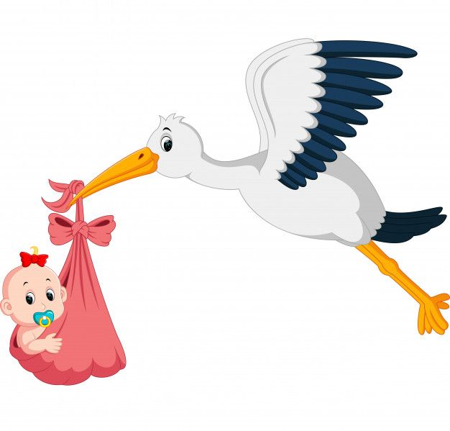

Vengo del simio, la cigüeña del Adán y de la Eva
(Y aquí estoy)
Del colegio con la monja que me tapaba las piernas
(Y aquí estoy)

Slide 3
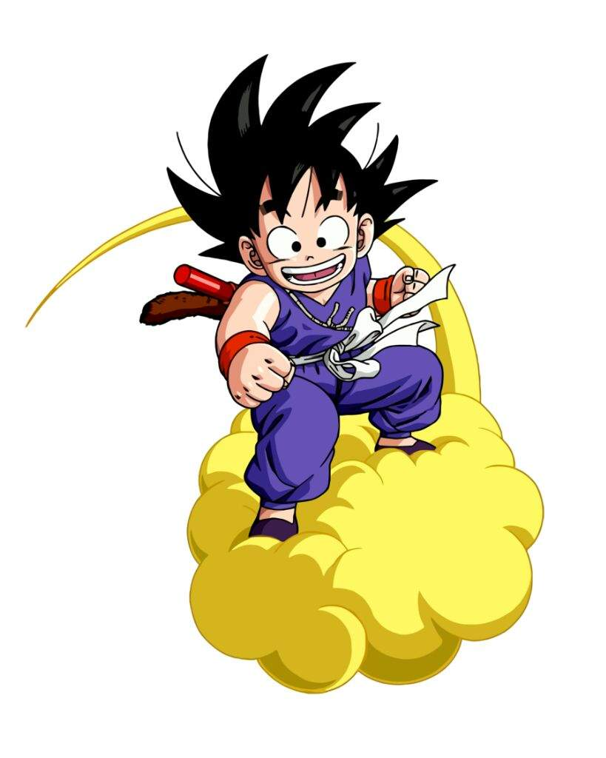
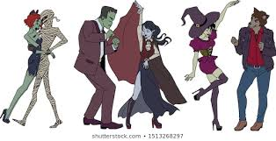
Vengo bajando de la nube donde me dejó tu envidia
(Y aquí estoy)
Bailo tango con el miedo, me lo como a escondidas
(Y aquí estoy)

Slide 4


Ya dejé que fulanito me rompiera el corazón
Por cuarta, quinta, sexta vez (y aquí estoy)
A ver si al fin con esta cumbia
Se me sale lo amargo por los pies

